Slide 1
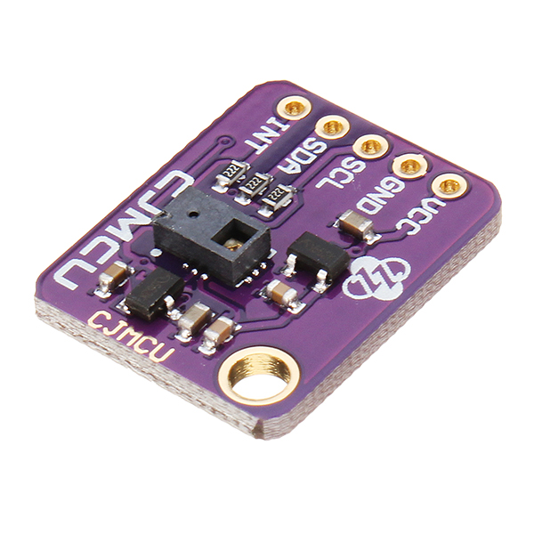
Gesture Recognition Sensor gy-paj7620
David Sedej, Matic Kavčič, Nejc Božič, Maks Sbrizaj

Slide 2
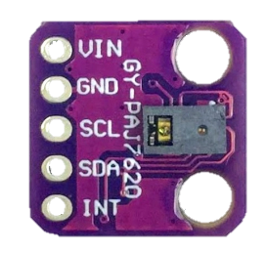
Gesture Recognition Sensor gy-paj7620
Deluje na infrordeči lučki in optični leči
Priklopimo z navadnim I2C vmesnikom

Slide 3
Gesture Recognition Sensor gy-paj7620
Deluje na infrordeči lučki in optični leči
Priklopimo z navadnim I2C vmesnikom

Slide 4
Gesture Recognition Sensor gy-paj7620
Deluje na infrordeči lučki in optični leči
Priklopimo z navadnim I2C vmesnikom

Slide 5
Gesture Recognition Sensor gy-paj7620
PIN OUT
Druge specifikacije
VIN | 5V
Razdalja prepoznavanja: 5cm ~ 15cm
Prepozna 9 kretenj
Hitrost prepoznavanja: 240Hz
Kot prepoznavanja: 60° (diagonalno)
Odpornost na svetlobo okolice: <100k Lux
GND | GND
SCL | SCL
SDA | SDA
INT |

Slide 6
Gesture Recognition Sensor gy-paj7620
PIN OUT
Druge specifikacije
Razdalja prepoznavanja: 5cm ~ 15cm
Prepozna 9 kretenj
Hitrost prepoznavanja: 240Hz
Kot prepoznavanja: 60° (diagonalno)
Odpornost na svetlobo okolice: <100k Lux

Slide 7
Gesture Recognition Sensor gy-paj7620
Kretnje ketere prepozna:
1. Zamah gor
2. Zamah dol
3. Zamah levo
4. Zamah desno
5. Zamah naprej
6. Zamah nazaj
7. Zamah v smeri urinega kazalaca
8. Zamah v nasprotni smeri urinega kazalaca
9. Val
Druge specifikacije
Razdalja prepoznavanja: 5cm ~ 15cm
Prepozna 9 kretenj
Hitrost prepoznavanja: 240Hz
Kot prepoznavanja: 60° (diagonalno)
Odpornost na svetlobo okolice: <100k Lux

Slide 8

Gesture Recognition Sensor gy-paj7620
Kretnje ketere prepozna:
1. Zamah gor
2. Zamah dol
3. Zamah levo
4. Zamah desno
5. Zamah naprej
6. Zamah nazaj
7. Zamah v smeri urinega kazalaca
8. Zamah v nasprotni smeri urinega kazalaca
9. Val

Slide 9
Gesture Recognition Sensor gy-paj7620
Kretnje ketere prepozna:
1. Zamah gor
2. Zamah dol
3. Zamah levo
4. Zamah desno
5. Zamah naprej
6. Zamah nazaj
7. Zamah v smeri urinega kazalaca
8. Zamah v nasprotni smeri urinega kazalaca
9. Val

Slide 10
Gesture Recognition Sensor gy-paj7620
Kretnje ketere prepozna:
1. Zamah gor
2. Zamah dol
3. Zamah levo
4. Zamah desno
5. Zamah naprej
6. Zamah nazaj
7. Zamah v smeri urinega kazalaca
8. Zamah v nasprotni smeri urinega kazalaca
9. Val

Slide 11
Gesture Recognition Sensor gy-paj7620
Kretnje ketere prepozna:
1. Zamah gor
2. Zamah dol
3. Zamah levo
4. Zamah desno
5. Zamah naprej
6. Zamah nazaj
7. Zamah v smeri urinega kazalaca
8. Zamah v nasprotni smeri urinega kazalaca
9. Val

Slide 12
Gesture Recognition Sensor gy-paj7620
Kretnje ketere prepozna:
1. Zamah gor
2. Zamah dol
3. Zamah levo
4. Zamah desno
5. Zamah naprej
6. Zamah nazaj
7. Zamah v smeri urinega kazalaca
8. Zamah v nasprotni smeri urinega kazalaca
9. Val

Slide 13
Gesture Recognition Sensor gy-paj7620
Kretnje ketere prepozna:
1. Zamah gor
2. Zamah dol
3. Zamah levo
4. Zamah desno
5. Zamah naprej
6. Zamah nazaj
7. Zamah v smeri urinega kazalaca
8. Zamah v nasprotni smeri urinega kazalaca
9. Val

Slide 14
Gesture Recognition Sensor gy-paj7620
Kretnje ketere prepozna:
1. Zamah gor
2. Zamah dol
3. Zamah levo
4. Zamah desno
5. Zamah naprej
6. Zamah nazaj
7. Zamah v smeri urinega kazalaca
8. Zamah v nasprotni smeri urinega kazalaca
9. Val

Slide 15
Gesture Recognition Sensor gy-paj7620
Kretnje ketere prepozna:
1. Zamah gor
2. Zamah dol
3. Zamah levo
4. Zamah desno
5. Zamah naprej
6. Zamah nazaj
7. Zamah v smeri urinega kazalaca
8. Zamah v nasprotni smeri urinega kazalaca
9. Val

Slide 16
Gesture Recognition Sensor gy-paj7620
Kretnje ketere prepozna:
1. Zamah gor
2. Zamah dol
3. Zamah levo
4. Zamah desno
5. Zamah naprej
6. Zamah nazaj
7. Zamah v smeri urinega kazalaca
8. Zamah v nasprotni smeri urinega kazalaca
9. Val

Slide 17
Gesture Recognition Sensor gy-paj7620
Kretnje ketere prepozna:
1. Zamah gor
2. Zamah dol
3. Zamah levo
4. Zamah desno
5. Zamah naprej
6. Zamah nazaj
7. Zamah v smeri urinega kazalaca
8. Zamah v nasprotni smeri urinega kazalaca
9. Val

Slide 18
Gesture Recognition Sensor gy-paj7620
Kretnje ketere prepozna:
1. Zamah gor
2. Zamah dol
3. Zamah levo
4. Zamah desno
5. Zamah naprej
6. Zamah nazaj
7. Zamah v smeri urinega kazalaca
8. Zamah v nasprotni smeri urinega kazalaca
9. Val

Slide 19
Gesture Recognition Sensor gy-paj7620
Kretnje ketere prepozna:
1. Zamah gor
2. Zamah dol
3. Zamah levo
4. Zamah desno
5. Zamah naprej
6. Zamah nazaj
7. Zamah v smeri urinega kazalaca
8. Zamah v nasprotni smeri urinega kazalaca
9. Val
Knjižnice:
Arduinov Wire.h
Paj7620 knjižnico

Slide 20
Gesture Recognition Sensor gy-paj7620
Kretnje ketere prepozna:
Knjižnice:
Arduinov Wire.h
Paj7620 knjižnico
1. Zamah gor
2. Zamah dol
3. Zamah levo
4. Zamah desno
5. Zamah naprej
6. Zamah nazaj
7. Zamah v smeri urinega kazalaca
8. Zamah v nasprotni smeri urinega kazalaca
9. Val
Hvala

Slide 21
Gesture Recognition Sensor gy-paj7620
Knjižnice:
Arduinov Wire.h
Paj7620 knjižnico
Hvala

